Slide 1
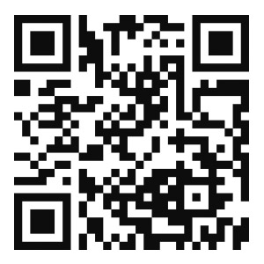
スペシャルコラボメニュー
★ｽｰﾊﾟｰパルミス除霊結界
心と体のデトックスとチャクラを調整した後
除霊結界します
＋オーラスプレープレゼント
（今必要なメッセージ付き）
★霊視鑑定
守護霊様から必要なメッセージをお伝えします
※質問一問につきプラス5000 お答えします
★プチ気功
運気と波動をアップします
所要時間約1時間30分
40000⇒28000
30％引き!!
レディーラインジャパン
082-942-4583

